Slide 1
Skloňování číslovek
15. dubna

Slide 2

Dva, oba
1. dva, oba
2. dvou, obou
3. dvěma, oběma
4. dva, oba
5. dva, oba
6. dvou, obou
7. dvěma, oběma
dvouma, obouma
dvěmi, oběmi
dvouch, obouch

Slide 3
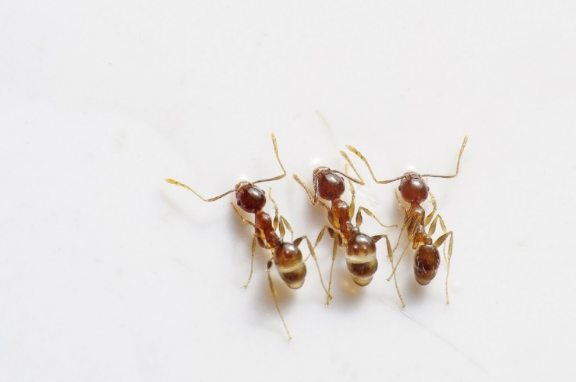
Tři, čtyři
1. tři, čtyři
2. tří, třech, čtyř, čtyřech
3. třem, čtyřem
4. tři, čtyři
5. tři, čtyři,
6. třech, čtyřech
7. třemi, čtyřmi
třema, čtyřma

Slide 4
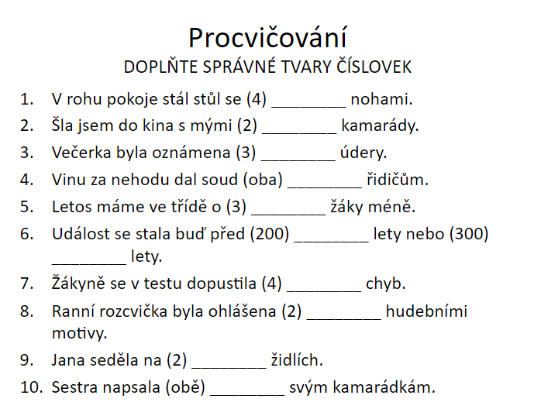

čtyřmi
dvěma
třemi
oběma
tři
dvěma sty
třemi sty
čtyř
dvěma
dvou
oběma

